Slide 1
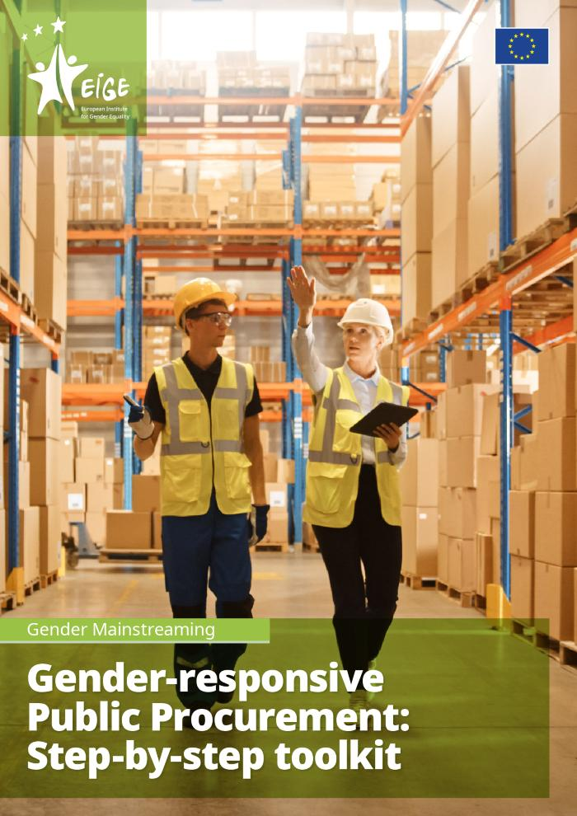
Gender-responsive public procurement: step-by-step toolkit (c:amaz:14773)
This practical toolkit for implementing genderresponsive public procurement (GRPP) in the EU context is designed for contracting authorities at all levels (national, regional and local), including EU institutions, bodies and agencies. It is also designed to be useful to policymakers and practitioners working towards gender equality and gender mainstreaming, at both the EU and the national levels.

Slide 2
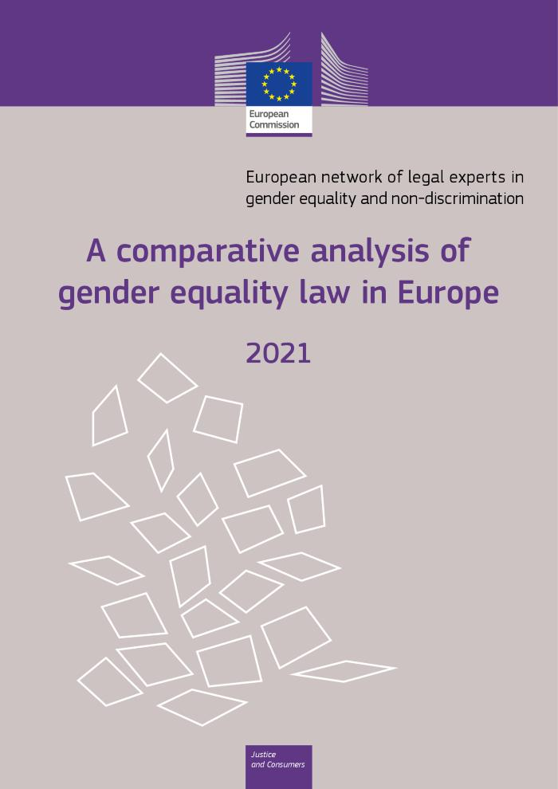
A comparative analysis of gender equality law in Europe 2021: the 27 EU Member States, Albania, Iceland, Liechtenstein, Montenegro, North Macedonia, Norway, Serbia, Turkey and the United Kingdom compared (c:amaz:14772)
This report provides a general overview of the ways in which EU gender equality law has been implemented in the domestic laws of the 27 Member States of the European Union, as well as Iceland, Liechtenstein and Norway (the EEA countries), the United Kingdom and five candidate countries (Albania, Montenegro, North Macedonia, Serbia and Turkey).1 The analysis is based on the country reports written by the gender equality law experts of the European equality law network (EELN).2 At the same time, the report explains the most important elements of the EU gender equality acquis. The term EU gender equality acquis refers to all the relevant EU Treaty and EU Charter of Fundamental Rights provisions, legislation and case law of the CJEU in relation to gender equality.

Slide 3
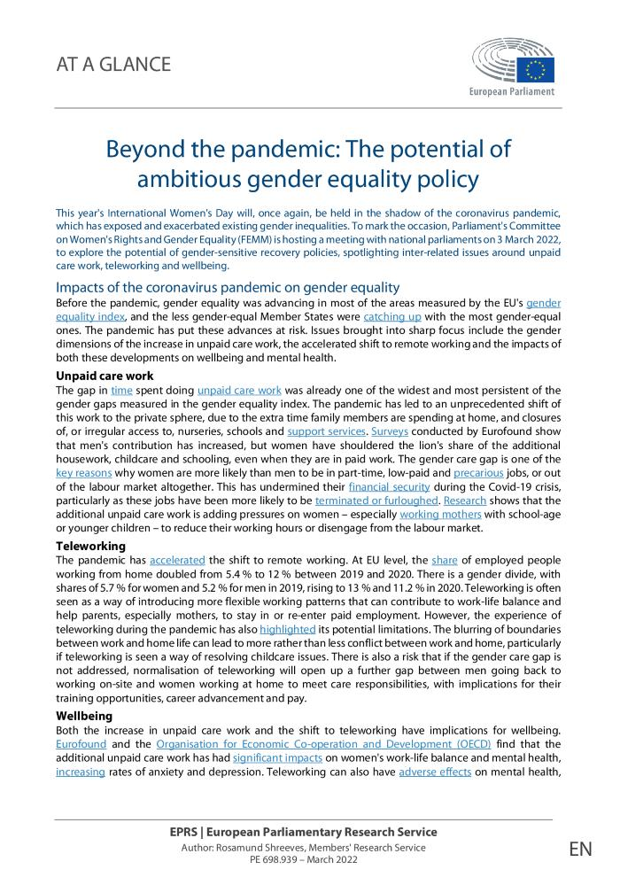
Living and working in Europe 2021 [2021 Yearbook] (c:amaz:14768)
The COVID-19 pandemic continued to be a defining force in the lives and work of Europeans for a second year in 2021, and Eurofound continued its work of examining and recording the many and diverse impacts across the EU Member States. Living and working in Europe 2021 provides a snapshot of the changes to employment, work and living conditions in Europe, as gathered by Eurofound's research activities in 2021. This yearbook also summarises the Agency's findings on other challenging aspects of social and economic life including gender equality in employment, wealth inequality and labour shortages that will have a significant bearing on recovery from the pandemic, resilience in the face of the war in Ukraine, and a successful transition to a green and digital future. Eurofound's research on working and living conditions in Europe provides a bedrock of evidence for input into social policymaking and achieving the Agency's vision 'to be Europe's leading knowledge source for better life and work'.

Slide 4
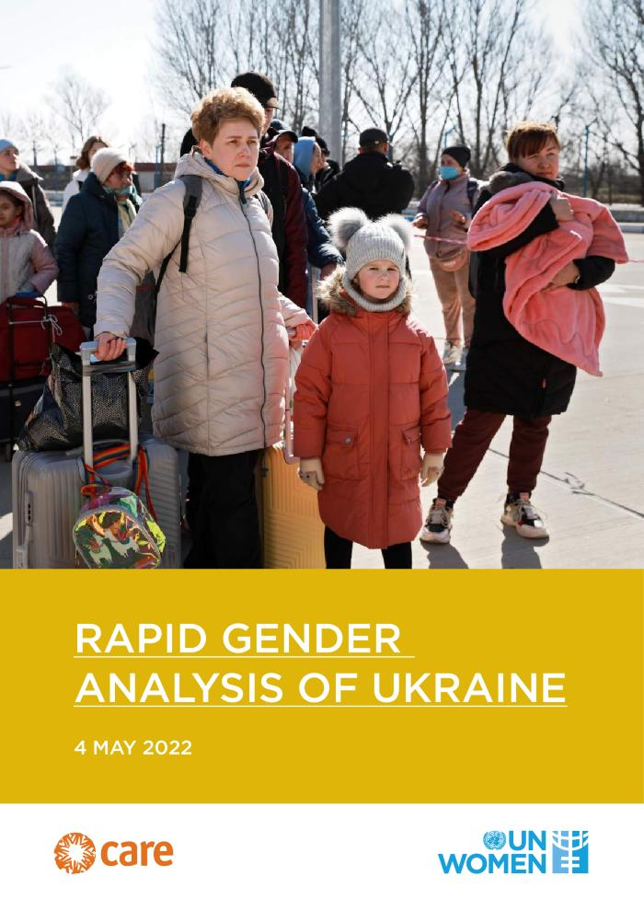
Rapid gender analysis of Ukraine (c:amaz:14765)
This Rapid Gender Analysis (RGA), carried out by UN Women and CARE International, seeks to draw attention to the gender dynamics in the humanitarian crisis resulting from the war in Ukraine. The RGA also proposes recommendations for humanitarian leadership, actors and donors to ensure consideration of the gendered dimensions of risk, vulnerability and capabilities in response to this crisis.

Slide 5
Quatrième plan d'action national 'femmes, paix, sécurité' (2022-2026) (c:amaz:14761)
Afin de concrétiser l'exécution de la résolution 1325, le Conseil de Sécurité des Nations Unies a, en 2004, appelé tous les États membres à élaborer un plan d'action national (PAN) en la matière. Conformément à cet appel, la Belgique a adopté un premier PAN 2009-2012, un deuxième PAN 2013-2016 et un troisième PAN 2017-2021. Le quatrième PAN, qui couvre la période 2022-2026, a été présenté au Conseil des Ministres le 25 février 2022. Ce quatrième PAN est composé de 6 objectifs prioritaires. Ces objectifs sont : 1. Promouvoir la mise en oeuvre du cadre normatif international ; 2. Intégrer la dimension de genre dans les actions belges en matière de conflit, de paix et de sécurité ; 3. Lutter contre toutes les formes de violence à l'égard des femmes et des filles, et plus spécifiquement les violences sexuelles ; 4. Promouvoir la participation des femmes aux prises de décision en matière de paix, de sécurité, et de la prévention, gestion et règlement des conflits ; 5. Soutenir l'Agenda Femmes, Paix et Sécurité ; 6. Assurer le suivi et le monitoring de la mise en oeuvre de de l'Agenda Femmes, Paix et Sécurité et du PAN.

Slide 6
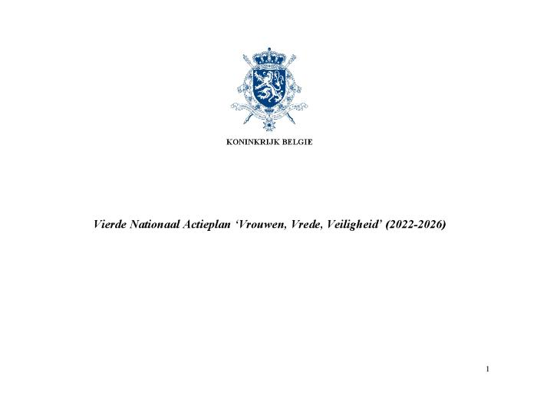
Vierde Nationaal Actieplan vrouwen, vrede, veiligheid (2022-2026) (c:amaz:14760)
Om de concrete uitvoering van resolutie 1325 te bewerkstelligen, riep de VN Veiligheidsraad in 2004 alle lidstaten op om rond dit thema een eigen Nationaal Actieplan (NAP) uit te werken. België heeft aan deze oproep gevolg gegeven door een eerste NAP 2009-2012, een tweede NAP 2013-2016 en een derde NAP 2017-2021 aan te nemen. Het vierde NAP werd op 25 februari 2022 aan de Ministerraad voorgesteld en bestrijkt de periode 2022-2026. Dit vierde NAP is onderverdeeld in 6 prioritaire doelstellingen. Deze zijn: 1. Bevorderen van de implementatie van het internationaal normatief kader; 2. Integreren van de genderdimensie in de Belgische acties rond conflict, vrede en veiligheid; 3. Strijden tegen alle vormen van geweld ten aanzien van vrouwen en meisjes, in het bijzonder seksueel geweld; 4. Bevorderen van de deelname van vrouwen aan besluitvorming inzake vrede en veiligheid en de preventie, beheer en oplossing van conflicten; 5. Ondersteunen van de Vrouwen, Vrede en Veiligheid Agenda; 6. Opvolgen en monitoren van de uitvoering van de Vrouwen, Vrede en Veiligheid Agenda en het NAP.

Slide 7
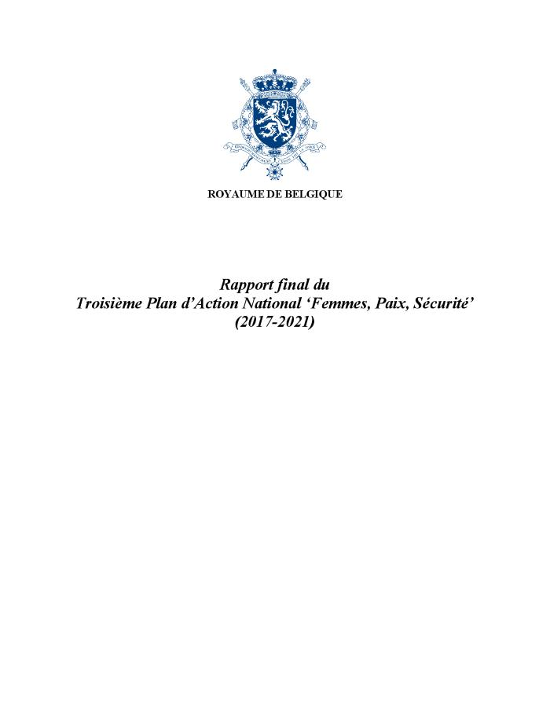
Rapport final du Troisième Plan d'Action National femmes, paix, sécurité (2017-2021) (c:amaz:14759)
Le Troisième Plan d'Action National Femmes, Paix, Sécurité (2017-2021) a maintenu le rapportage annuel du deuxième Plan d'Action National. Il s'agit tant d'un instrument permettant aux départements concernés de contrôler leurs propres progrès que d'un moyen d'informer la population (représentée en premier lieu par le Parlement et la société civile) au sujet des actions prévues et réalisées. Ce rapportage final donne un aperçu des principales réalisations de la mise en oeuvre du troisième Plan d'Action National entre 2017 et 2021.

Slide 8
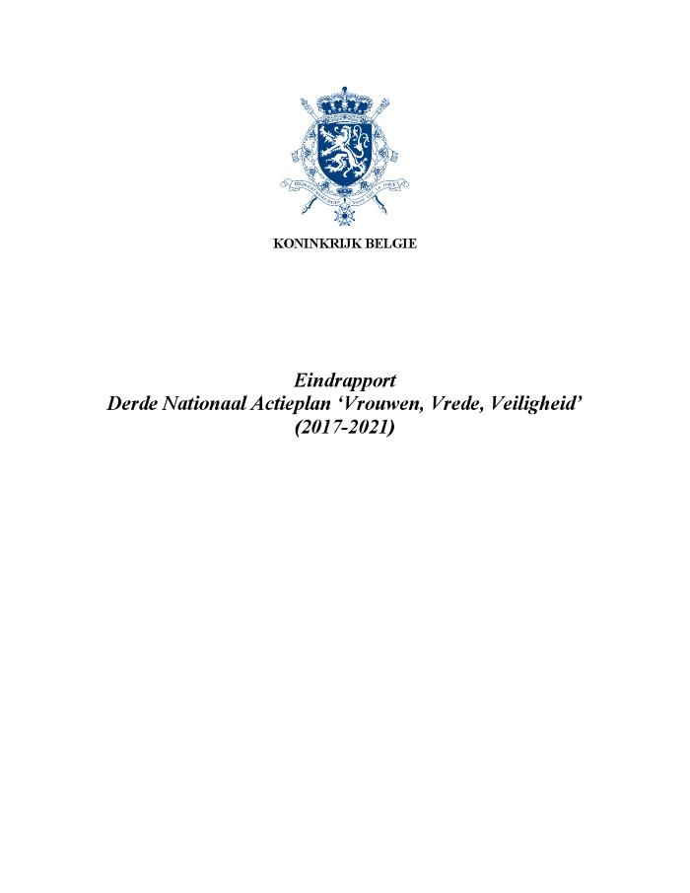
Eindrapport Derde Nationaal Actieplan Vrouwen, Vrede, Veiligheid (2017-2021) (c:amaz:14758)
Het Derde Nationaal Actieplan 'Vrouwen, Vrede, Veiligheid' (2017-2021) heeft de rapportage uit het tweede Nationaal Actieplan behouden. Dit is zowel een instrument dat de betrokken departementen de mogelijkheid biedt hun eigen vorderingen te monitoren als een middel om de bevolking (in eerste instantie vertegenwoordigd door het Parlement en het maatschappelijke middenveld) te informeren over de voorziene en uitgevoerde acties. Deze eindrapportage geeft een overzicht van de voornaamste verwezenlijkingen in de uitvoering van het derde Nationaal Actieplan tussen 2017 en 2021.

Slide 9
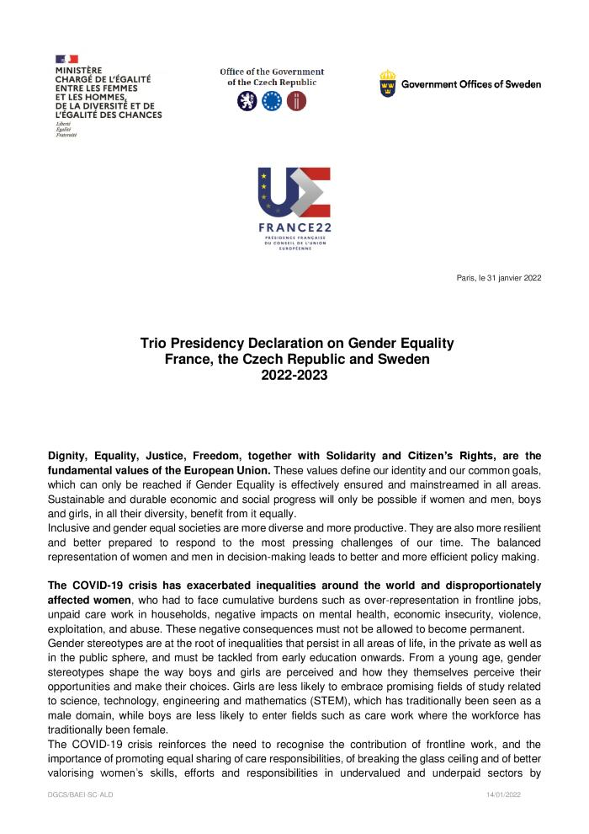
Trio Presidency declaration on gender equality: France, the Czech Republic and Sweden 2022-2023 (c:amaz:14754)

Slide 10
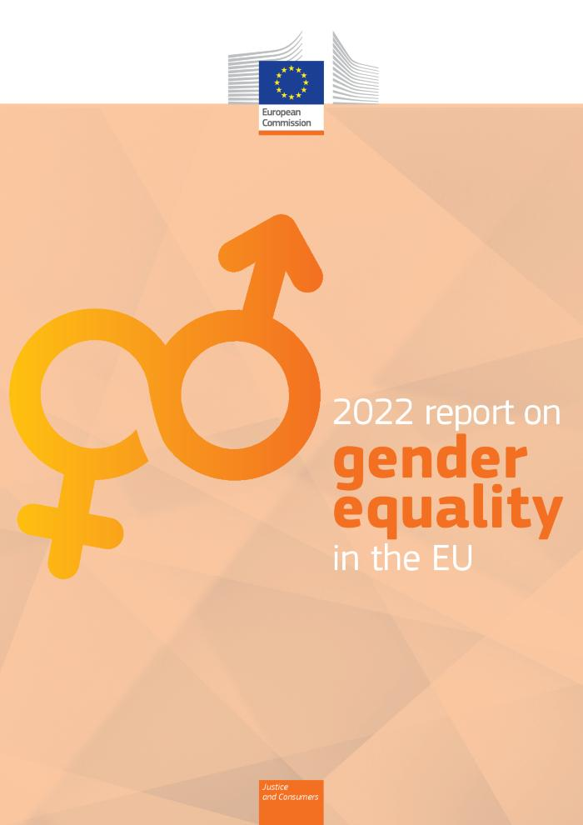
2022 report on gender equality in the EU (c:amaz:14752)
The European Commission's Gender Equality Strategy 2020-2025 sets the current framework for EU action to promote one of its fundamental values, equality between women and men. The year 2021 was the second year of its implementation. It was also the second year of the COVID-19 pandemic, which clearly exposed the persistence of some deep-rooted inequalities in society and in the economy, while simultaneously recalling societys reliance on women and their work, and its continued undervaluation. This report takes stock of the main initiatives to promote equality between women and men in the past twelve months in the key areas of the Strategy: (1) being free from violence and stereotypes; (2) thriving in a gender-equal economy; (3) leading equally throughout society; (4) gender mainstreaming and funding; and (5) promoting gender equality and women's empowerment across the world. The report focuses on key actions and achievements on gender equality by EU institutions and Member States. It showcases some inspiring practices and innovative projects and presents key trends and the newest available data.

Slide 11
Beyond the pandemic: the potential of ambitious gender equality policy [At a glance] (c:amaz:14750)
This year's International Women's Day will, once again, be held in the shadow of the coronavirus pandemic, which has exposed and exacerbated existing gender inequalities. To mark the occasion, Parliament's Committee on Women's Rights and Gender Equality (FEMM) is hosting a meeting with national parliaments on 3 March 2022, to explore the potential of gender-sensitive recovery policies, spotlighting inter-related issues around unpaid care work, teleworking and wellbeing.

Slide 12
Gendernieuws uit Europa 2022, nr. 2 (c:amaz:14748)
Sociale ontwikkeling en genderongelijkheid bestrijden zijn twee pijlers van de Europese Unie, die van groot belang zijn voor gelijke rechten en kansen van vrouwen en mannen. In dit nummer vindt u informatie over (o.m.): de besluiten van de Raad over: transparante verloning, adequate minimumlonen, duurzaam werk gedurende de levensloop en de impact van artificiële intelligentie op de arbeidsmarkt; de prioriteiten op vlak van gendergelijkheid in het programma van het Franse en het nieuwe triovoorzitterschap; het voorstel van de Commissie voor een richtlijn over het voorkomen en bestrijden van geweld op vrouwen en van intrafamiliaal geweld; de rapporten en besluiten over gendergelijkheid in de EU van de Commissie en het Europees Parlement; het besluit van het Europees Parlement over de prioriteiten op gebied van gendergelijkheid in het buitenlands en ontwikkelingsbeleid (GAP III). We belichten enkele interessante websites en onderzoeken waaronder: een specifieke webpagina over bescherming van de mensenrechten in de EU; een webpagina over de prestaties van de EU regio's op vlak van gendergelijkheid; de studie van Eurofound over de mechanismen achter loonkloof; een onderzoek naar convergentie tussen de lidstaten op vlak van gendergelijkheid, op basis van de EIGE gendergelijkheidsindex; een overzicht van diverse recente publicaties.

Slide 13
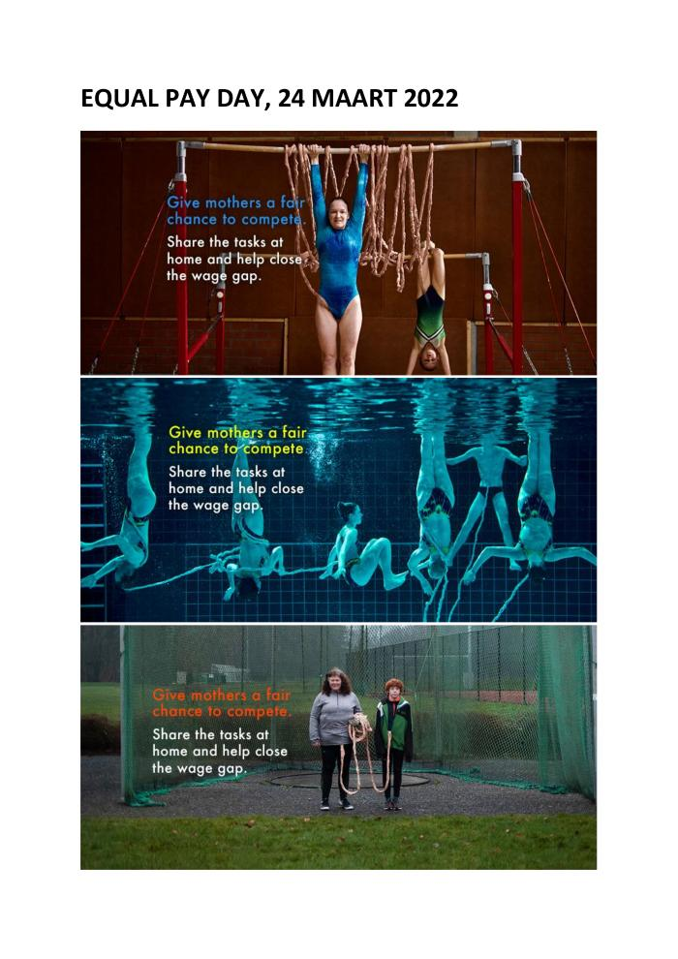
EQUAL PAY DAY 24 maart 2022 : persdossier (c:amaz:14743)
Mannen leggen niet de link tussen een meer evenwichtige verdeling van de zorgtaken en een gelijkere verloning tussen vrouwen en mannen. Ook vrouwen koppelen een gelijke taakverdeling thuis niet spontaan aan meer kansen op de arbeidsmarkt of een hoger loon. Dat blijkt uit nieuw onderzoek dat ZIJkant naar aanleiding van haar achttiende Equal Pay Day liet uitvoeren door marktonderzoeksbureau Ipsos.

Slide 14
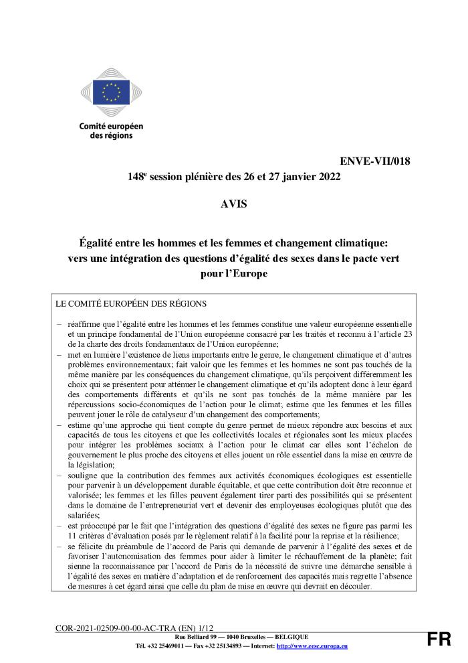
Égalité entre les hommes et les femmes et changement climatique: vers une intégration des questions d'égalité des sexes dans le pacte vert pour l'Europe [opinion factsheet] (c:amaz:14742)
Avis dinitiative ENVE-VII/018, approuvé le 27 janvier 2022

Slide 15
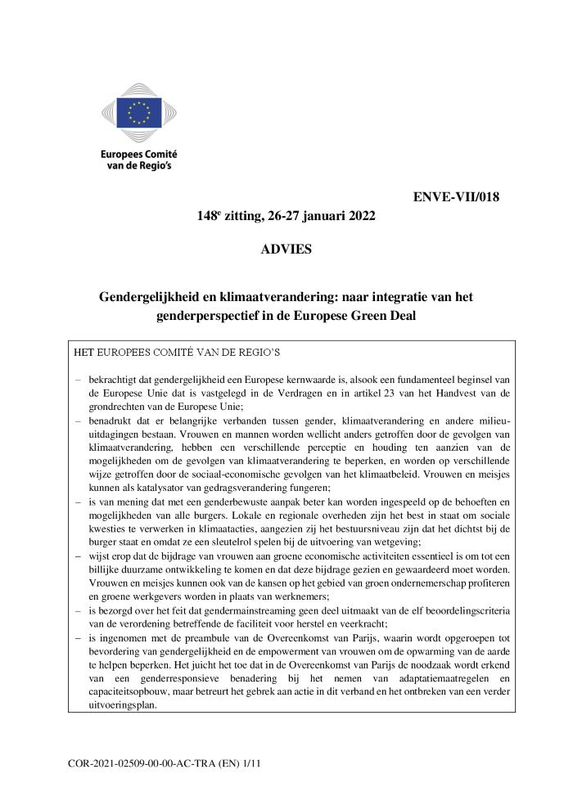
Gendergelijkheid en klimaatverandering: naar integratie van het genderperspectief in de Europese Green Deal: advies [opinion factsheet] (c:amaz:14741)
Initiatiefadvies ENVE-VII/018, goedgekeurd op 27 januari 2022

Slide 16
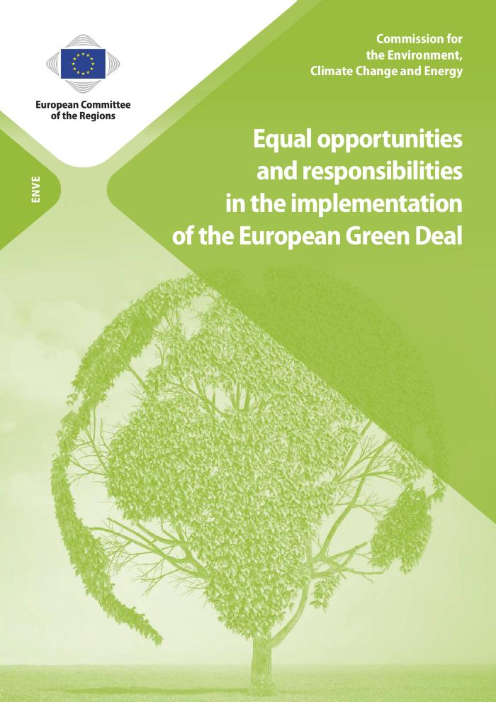
Equal opportunities and responsibilities in the implementation of the European Green Deal (c:amaz:14740)
The European Green Deal (EGD) provides an over-arching strategy to transform the EU economy and society towards a climate neutral position by 2050, backed by a Roadmap to convert strategic intentions into actions and positive outcomes. At the same time the EU has a raft of policies that cover gender equality (the EU Gender Equality Strategy 2020-2025) as well as equal opportunities for a range of societal groups (including Roma, migrant communities, and disabled people). The study shows that the nexus between these two key policy strands tackling the effects of climate change and equal opportunities remains weak; the EGD for example has no explicit reference to gender or equal opportunities. The Committee of the Regions (CoR) seeks to address this, notably through its own initiative opinion on Gender equality and climate change: towards mainstreaming the gender perspective in the EGD

Slide 17
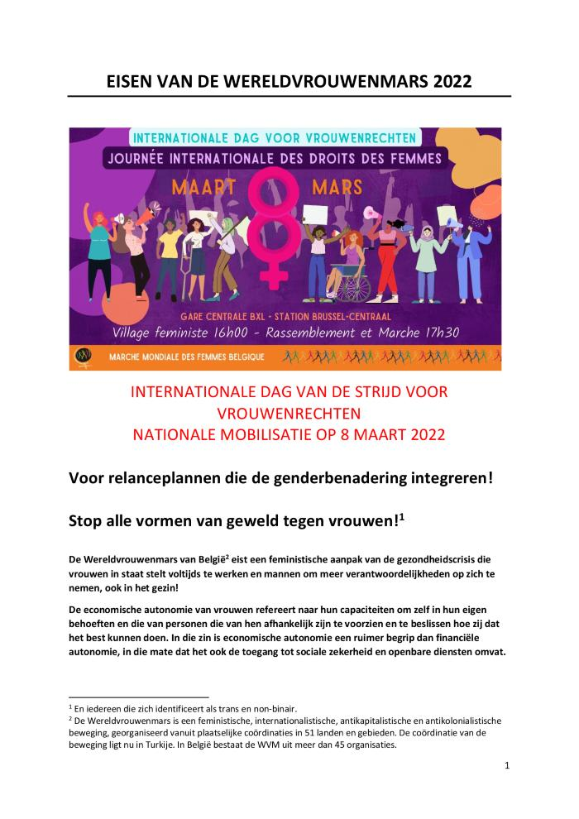
Eisen van de Wereldvrouwenmars 2022 : Voor relanceplannen die de genderbenadering integreren! Stop alle vormen van geweld tegen vrouwen! (c:amaz:14739)

Slide 18
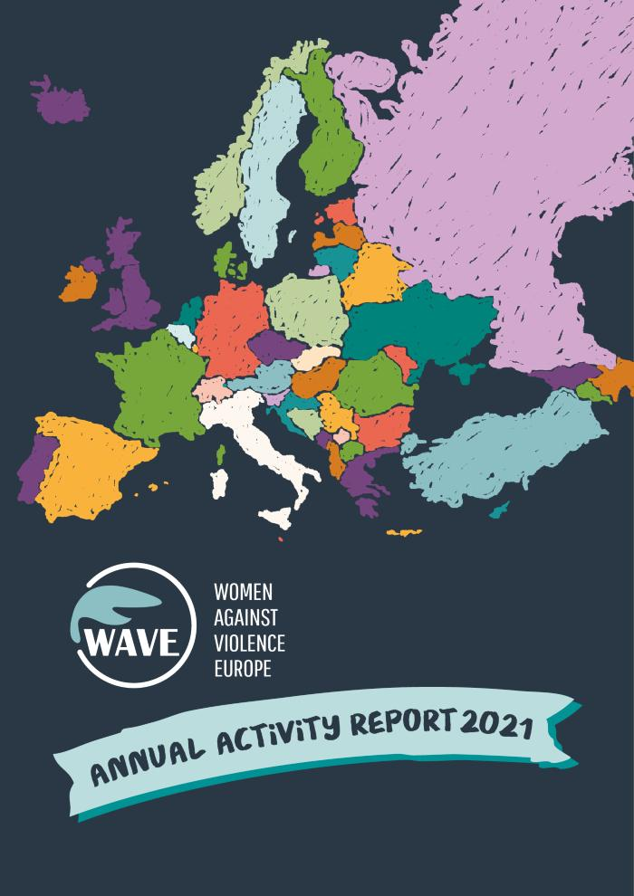
WAVE annual activity report 2021 (c:amaz:14729)

Slide 19
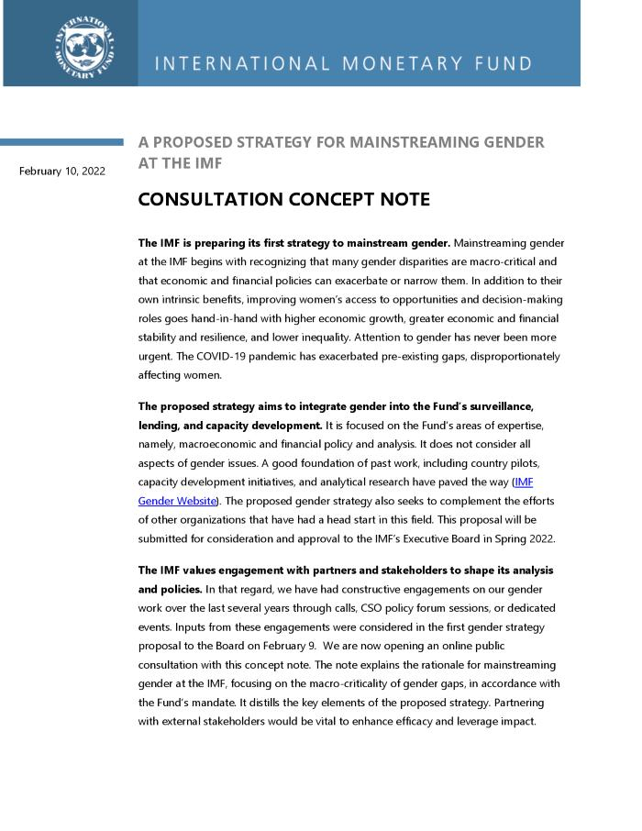
A proposed strategy for mainstreaming gender at the IMF [Consultation concept note] (c:amaz:14717)
The IMF is preparing its first strategy to mainstream gender. Mainstreaming gender at the IMF begins with recognizing that many gender disparities are macro-critical and that economic and financial policies can exacerbate or narrow them. In addition to their own intrinsic benefits, improving womens access to opportunities and decision-making roles goes hand-in-hand with higher economic growth, greater economic and financial stability and resilience, and lower inequality. Attention to gender has never been more urgent. The COVID-19 pandemic has exacerbated pre-existing gaps, disproportionately affecting women.

Slide 20
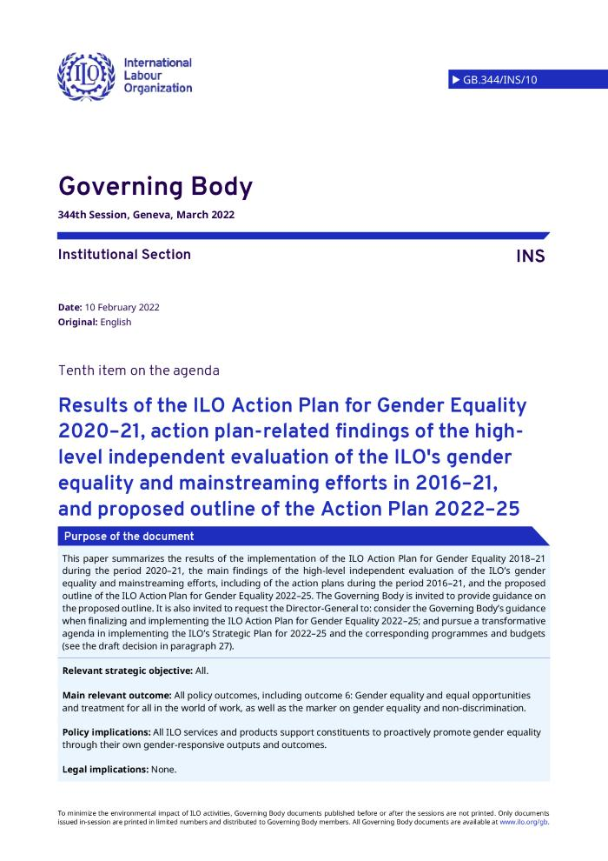
Results of the ILO Action Plan for Gender Equality 2020-21, action plan-related findings of the highlevel independent evaluation of the ILO's gender equality and mainstreaming efforts in 2016-21, and proposed outline of the Action Plan 2022-25 [GB.344/INS/10] (c:amaz:14713)

Slide 21
Gendernieuws uit Europa 2022, nr. 1 (c:amaz:14705)
De sociale ontwikkeling van de Europese Unie is één van de uitdagingen die een adequaat antwoord vereisen. Welke initiatieven werden al genomen en wat staat nog op de beleidsagenda? Wat is de stand van zaken van gendergelijkheid in de Unie? Hoe vordert de strijd tegen geweld op vrouwen en wat moet er nog gebeuren? Welke interessante studies werden recent gepubliceerd. Verneem meer over de actuele uitdagingen en mogelijke oplossingen in dit eerste nummer van 'Gendernieuws uit Europa' in 2022. Het nummer start met een beknopt overzicht van de sociale ontwikkeling van de Unie en van het werkprogramma 2022 van de Commissie. Daarna wordt ingegaan op de Mededeling van de Commissie om haatspraak en haatmisdrijven te erkennen als vorm van criminaliteit onder artikel 83 (1) van het Verdrag over de werking van de Europese Unie (VWEU), wat een rechtsgrondslag voor de ontwikkeling van Europese wetgeving op dit domein zou creëren. Het besluit van het Europees Parlement over de erkenning van gendergebonden geweld als misdrijf onder ditzelfde artikel van het VWEU sluit daar naadloos bij aan, evenals de resolutie van het Parlement over gelijkheid van mannen en vrouwen in de Unie, die ingaat op meerder aspecten van (on)gelijkheid en suggesties doet voor het beleid, o.m. wat betreft: de transitie naar een gendergelijke economie, geweld, strijd tegen de achteruitgang op vlak van vrouwenrechten, de klimaatcrisis en de noodzaak om een formele Raad voor gendergelijkheid op te richten. We focussen op enkele recente publicaties: de EIGE Index Gendergelijkheid 2021, het EIGE-informatiepakket over femicide, een studie over vrouwen en transport, onderzoek over het beleid van de lidstaten i.v.m. de deelname van vrouwen aan de raden van bestuur en een themanummer over gendergelijkheid met een overzicht van alle publicatie over rechten van vrouwen in de EU in 2021. Voor de Raad van Europa (COE) ligt de focus op het ontwerp van een Ministeriële Aanbeveling over de bescherming van de mensenrechten van migranten-, vluchtelingen- en asielzoekende vrouwen (aanvaarding voorzien voor maart-april 2022) en op de besluiten van de 20ste vergadering van het Comité Gendergelijkheid, waaronder de aanvaarding van het werkplan 2022 van het Comité.

Slide 22
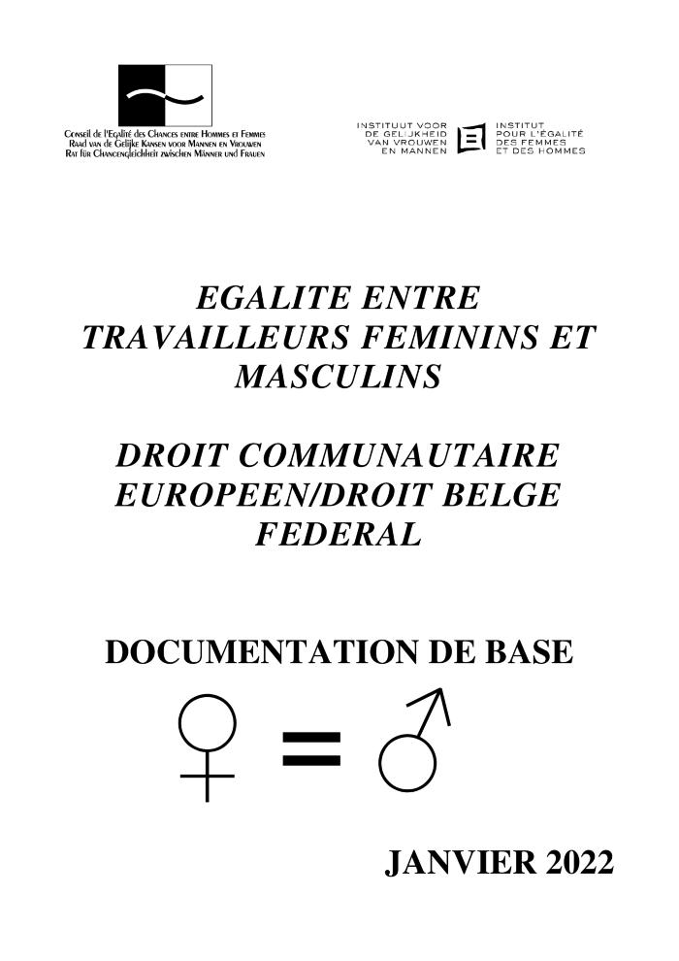
Egalité entre travailleurs féminins et masculins : droit communautaire européen/droit belge fédéral ♀=♂ : documentation de base : janvier 2022 (c:amaz:14018)
La documentation de base a vu le jour en 1985, à l'occasion d'une journée de sensibilisation du monde juridique à la problématique de l'égalité des chances, qu'avait organisée la Commission du Travail des Femmes. Aussitôt se créa une demande d'information qui ne s'est jamais affaiblie depuis lors. La documentation de base fut donc rééditée en 1990, puis fit l'objet dune mise à jour annuelle réalisée, au sein du Ministère fédéral de l'Emploi et du Travail, par le Secrétariat de la Commission du Travail des Femmes, devenu en 1992 la Direction de l'égalité des chances. Le personnel de cette direction a été transféré en 2003 à l'Institut, dont il a constitué le premier noyau. La documentation de base continue à justifier sa publication, c'est pourquoi l'Institut a décidé de poursuivre ce projet. La présente édition de la documentation de base met donc la précédente à jour au 1er janvier 2022, et la remplace.

Slide 23
Gelijkheid van werkende vrouwen en mannen : Europees Gemeenschapsrecht / Belgisch federaal recht: ♀=♂: basisdocumentatie januari 2022 (c:amaz:14017)
De basisdocumentatie zag het licht in 1985 ter gelegenheid van een studiedag van de Commissie Vrouwenarbeid met het oog op de sensibilisatie van de juridische wereld rond de gelijkekansenproblematiek. Daarop is er een niet-aflatende vraag naar informatie op gang gekomen. De 'basisdocumentatie' werd in 1990 heruitgegeven en sindsdien jaarlijks bijgewerkt binnen het Federaal Ministerie van Tewerkstelling en Arbeid door het Secretariaat van de Commissie Vrouwenarbeid, dat in 1992 de Directie van de gelijke kansen werd. Het personeel van deze directie werd in 2003 overgeheveld naar het Instituut. De basisdocumentatie blijft zijn publicatie rechtvaardigen en daarom heeft het Instituut beslist tot de voortzetting van dit project. De basisdocumentatie blijft zijn publicatie rechtvaardigen en daarom heeft het Instituut beslist tot de voortzetting van dit project. Deze uitgave vervangt en actualiseert de voorgaande tot op 1 januari 2022.

